Slide 1



ГОУ «Тираспольское суворовское военное училище»
Научно-практическая конференция обучающихся доклад на тему: ЭКОНОМИКА УКРАИНЫ
СЕГОдНя и завтра
Выполнил: суворовец 9 «а» кл.
Ганенков Андрей
Руководитель: Е.А. Гавриловчук

Slide 2
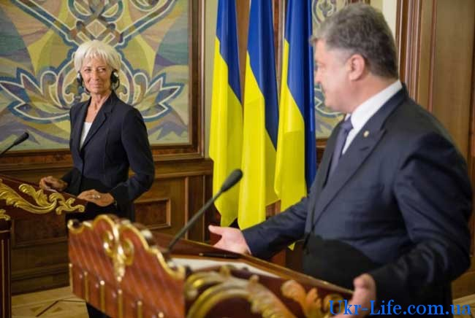
Источник: https://ukr-life.com.ua/ekonomika-ukrainy-na-segodnyashnij-den-2018-v-cifrax/
В целом экономика Украины на сегодняшний день на 2018 год выглядит довольно перспективно, но добиться каких-то позитивных сдвигов можно только при правильных действиях властей.
120
70
50
Так ли это?
Давайте разберемся
30
2008
2009
2010
2011

Slide 3
Очень трудным будет следующий 2019 год.
Потому, что в Украине нет сверхэффективных политиков, которые могли бы сломать экономическую модель с немыслимо гипертрофированной ролью олигархов и монополистов.
Украине предстоит выбирать на 2019 г. перспективу из 2-х вариантов:
1. либо допускать дефляционный шок с новой волной банкротств банков и резким подорожанием денег,
2. либо печатать новые эмиссии гривны и разгонять инфляцию, которая быстро поглотит сбережения граждан
120
70
50
30
2008
2009
2010
2011

Slide 4


Название слайда
Надо не забывать про большой внешний долг Украины.
Согласно государственному плану выплат, Украина в ближайшие 5 лет должна будет отдать больше 40 миллиардов долларов.
В этом случае не учитывает так называемый «долг Януковича» (ведется судебное разбирательство).
Если суд будет проигран, то долг вырастет приблизительно на 10 миллиардов.
Многие эксперты настаивают, что надо провести реструктуризацию долга, хотя бы 2021 год.
Если пиковые выплаты и дальше будут припадать на 2019 год, то страна может оказаться на грани неконтролируемого дефолта.
120
70
50
2008
2009
2010
2011

Slide 5

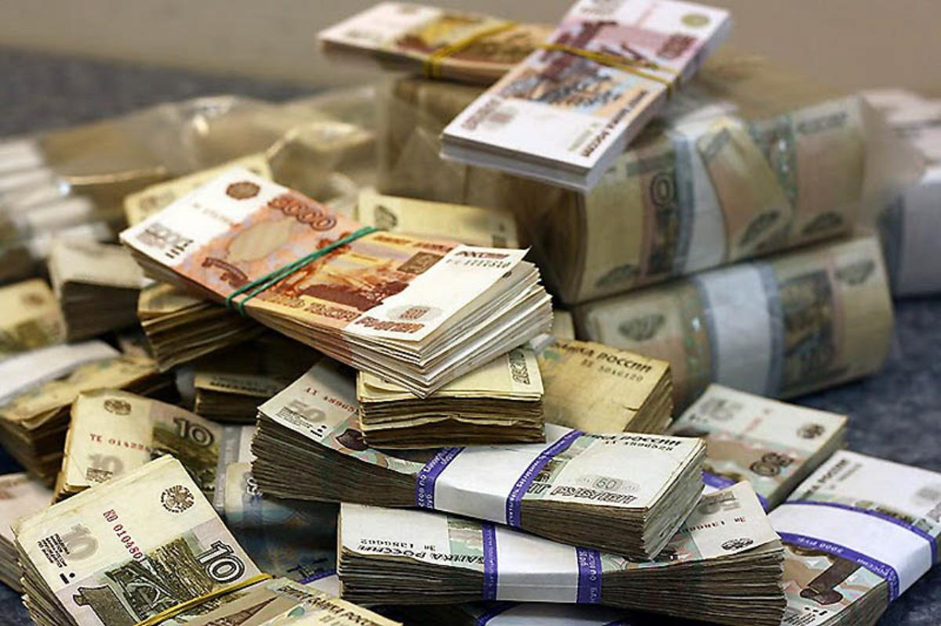
Кабмином планирует:
- прожиточный минимум в 2019г. 1555 - 2106 грн., если, разумеется, к тому времени не произойдет каких-то значительных финансовых изменений в государстве, например, резкого обвала курса валют и т.д.
- минимальная зарплата будет находиться на уровне 4173 грн., а показатели средней примерно 9540 грн.
Условие:
курс доллара, не выше 28,10 грн.
120
70
50
30
2008
2009
2010
2011

Slide 6
Причины и проблемы экономики Украины
В последние годы прирост внутреннего спроса в Украине шел за счет потребления.
А на что уходил этот прирост?
Из 100 гривен прироста 53-57% покрывались инфляцией, 22-25% - импортом, и лишь 1 гривна из 50-ти стимулировала внутреннее производство.
О чем говорят эти беспристрастные цифры?
Если сейчас будут стимулировать потребление, то на 50-60% будут стимулировать инфляцию, остальное – импорт, и только на 20% - внутреннее производство.
120
50
30

Slide 7
С одной стороны, резкое падение экономики Украины несколько лет назад было связано в том числе с огромным объемом краткосрочных кредитов, которые нужно было погасить, соответственно, обанкротились 96 коммерческих банков.
С другой стороны – цена на газ. Здесь, наоборот, зависимость в последние годы резко возросла (разве сравнить цену на газ и уровень тарифов ЖКХ в 2014 и в завершающемся 2018 году?!).
120
70
50
30
2008
2009
2010
2011

Slide 8

31 октября Национальный Банк Украины (НБУ) сообщил, что в январе-сентябре дефицит текущего счета увеличился до 3,9 млрд.$ по сравнению с 1,5 млрд. $ в 2017 года,
плюс объемы экспорта
украинских товаров в
сентябре 2018 года сократились
на 3,6% – до 3,3 млрд.$.
120
70
50
30
2008
2009
2010
2011

Slide 9
Тревожные показатели
Нацбанк:
за январь-сентябрь 2018 года чистый приток прямых иностранных инвестиций (ПИИ) составил всего лишь 1,5 млрд.$, из которых 28% - это операции переоформления долга в уставный капитал.
Для реального и устойчивого подъема украинской экономики ежегодно надо не менее 10 млрд.$ ПИИ.
На Украину идет огромная инфляция издержек.
120
70
50
30
2008
2009
2010
2011

Slide 10

Без кредитной закачки от Международного валютного фонда (МВФ) и увеличения налоговой нагрузки вряд ли удастся в 2019г. решить долговые проблемы.
Нацбанк опять повысил прогноз инфляции
до конца 2018 года с 8,9% до 10,1%.
Почему?
На этот раз в
"Инфляционном отчете" за октябрь они нашли такие причины:
во-первых, из-за стремительного роста мировых цен на энергоресурсы и пшеницу,
во-вторых, из-за более существенного, чем ожидалось, роста зарплат в Украине.
120
70
50
30
2008
2009
2010
2011

Slide 11
Выводы:
Современная экономика Украины ориентируется только на внешние заимствования.
Постоянно ведутся переговоры с МВФ.
Однако, рассматривая направления, на которые эти кредитные средства пойдут, можно увидеть, что они просто будут «съедены», так как идет речь только о пополнении резервного фонда страны, а также выплатах зарплат и покрытии социальных нужд.
Ничего не сказано о вложении этих финансовых ресурсов в развитие украинской экономики, поднятии таких отраслей промышленности, как металлургия и машиностроение.
Именно эти отрасли смогли бы принести немалый доход в государственную казну в ближайшем будущем.
Источник: FB.ru: http://fb.ru/article/139755/ekonomika-ukrainyi-problemyi-i-puti-ih-resheniya
120
70
50
30
2008
2009
2010
2011

Slide 12
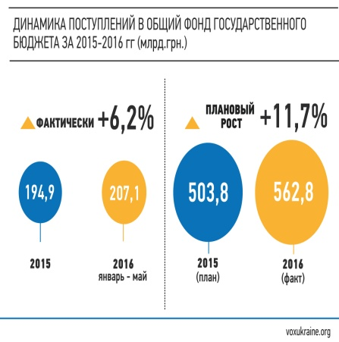

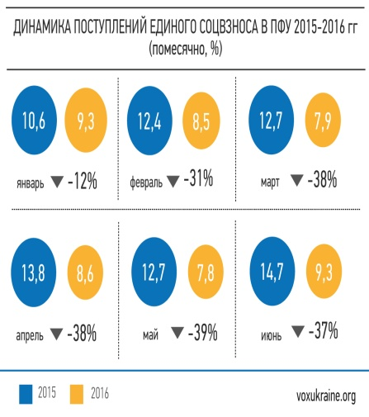
СПАСИБО ЗА ВНИМАНИЕ
120
70
50
30
2008
2009
2010
2011

